Slide 1
KROUŽEK KRESLENÍ ZA POMOCI PRAVÉ MOZKOVÉ HEMISFÉRY – SKUPINA 2 - pokročilí

Slide 2
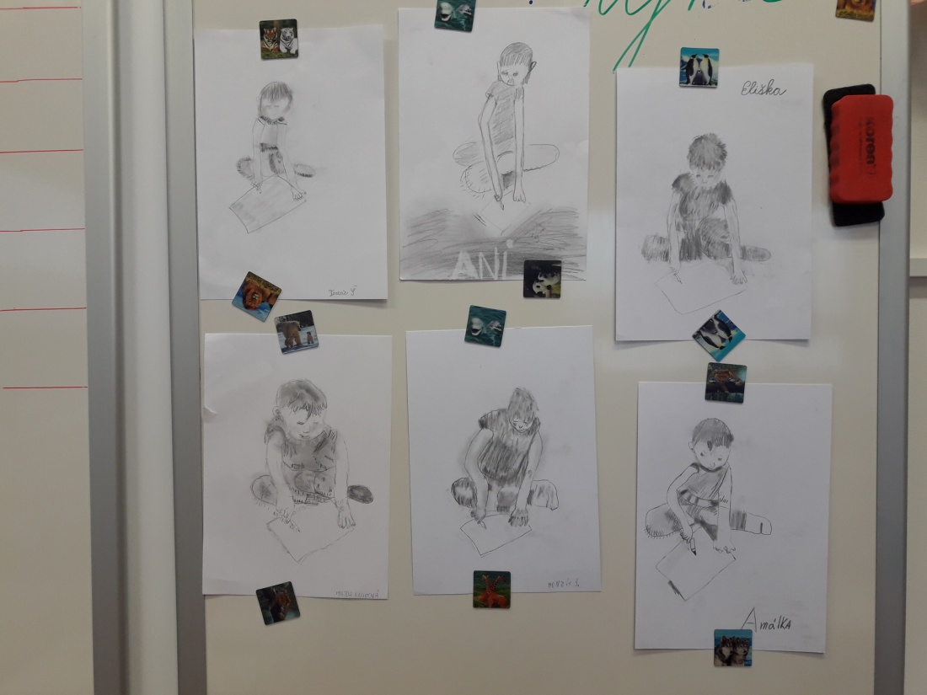
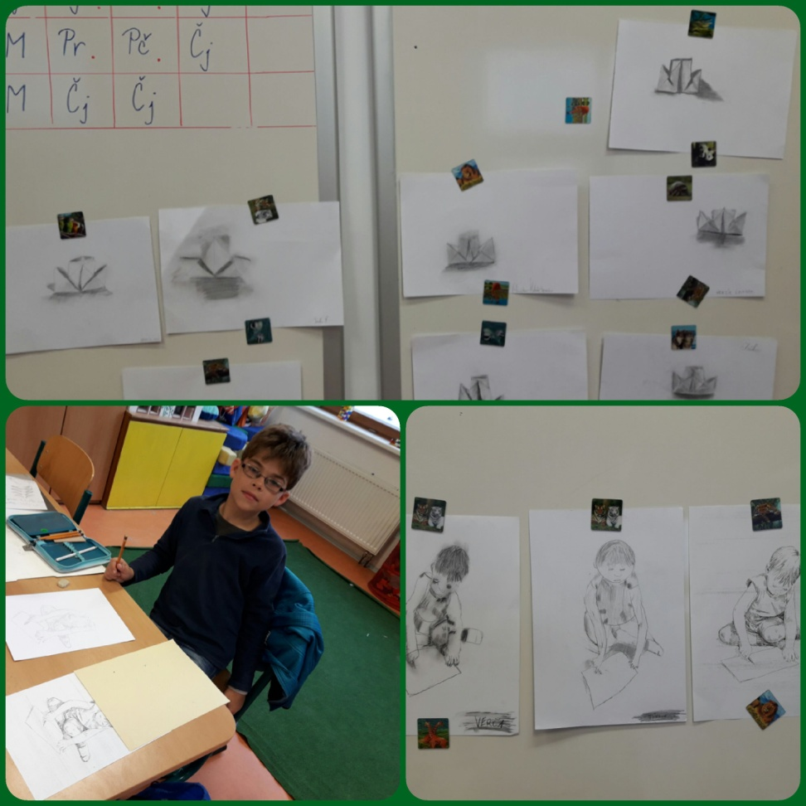
Kurz jsme zahájili začátkem října s 11ti dětmi, které pokračují z minulého roku. Děti se v loňském roce seznámily s kreslením tužkou, pastelkami, akvarelovými pastelkami a suchými pastely. Letos na nás čeká několik novinek. Děti postupně budou prohlubovat svoje nabyté zkušenosti. Jako první byla na řadě tužka.

Slide 3
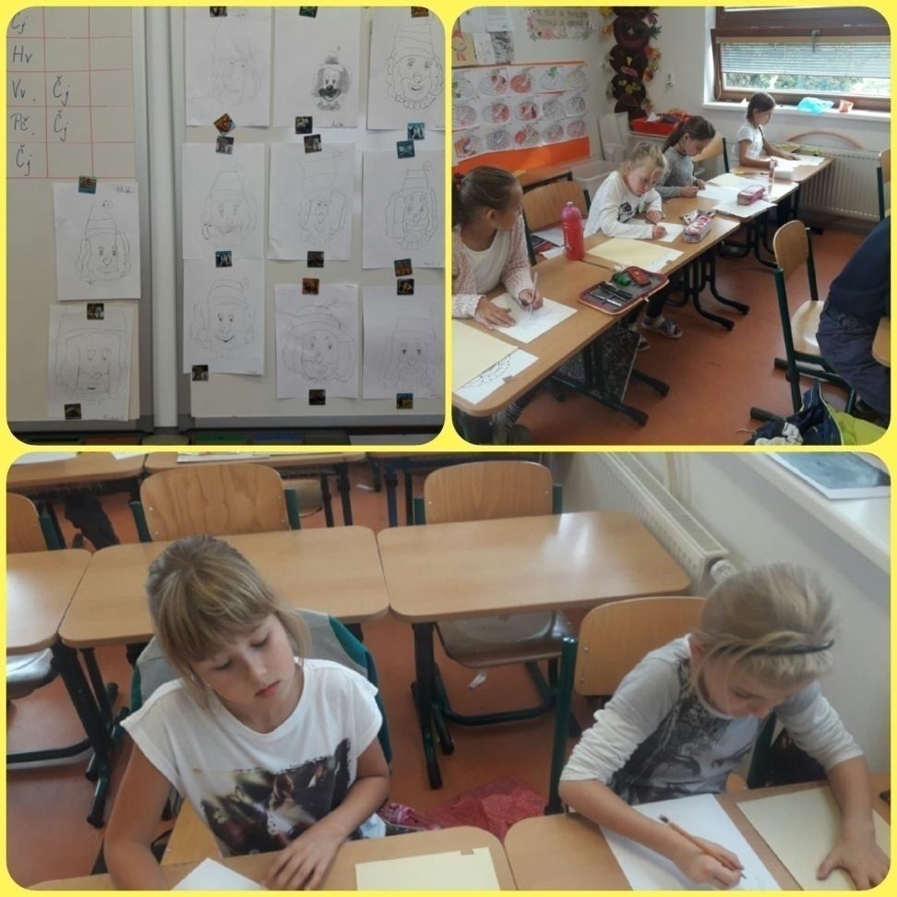
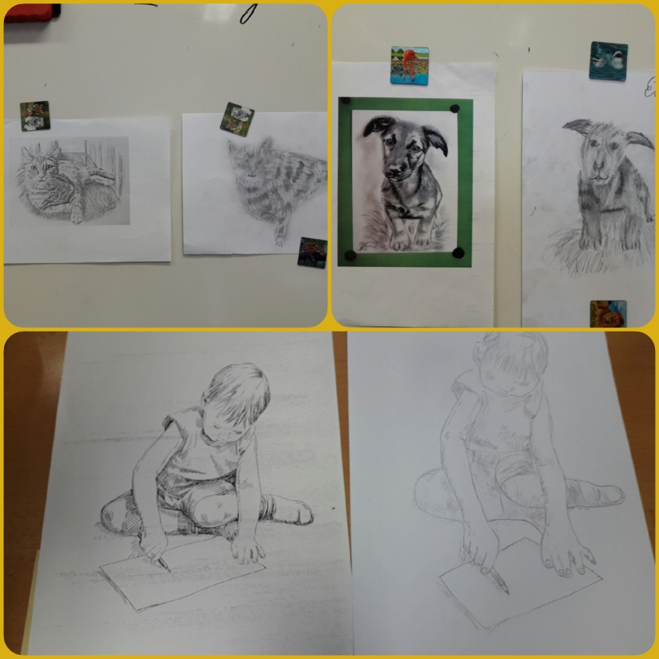

Slide 4
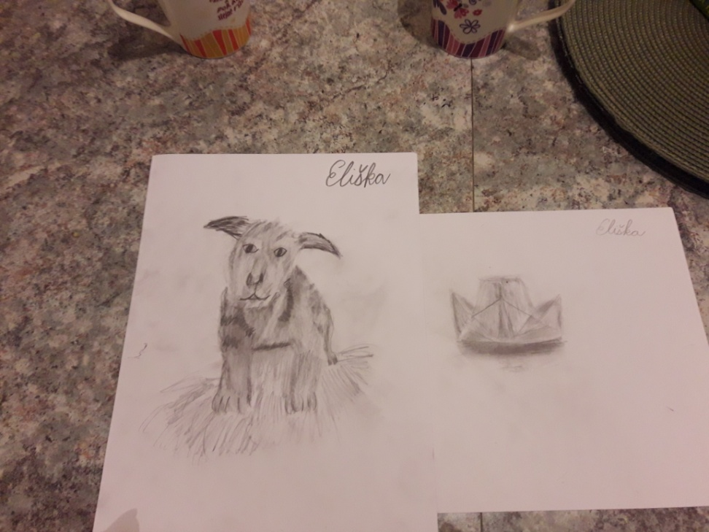
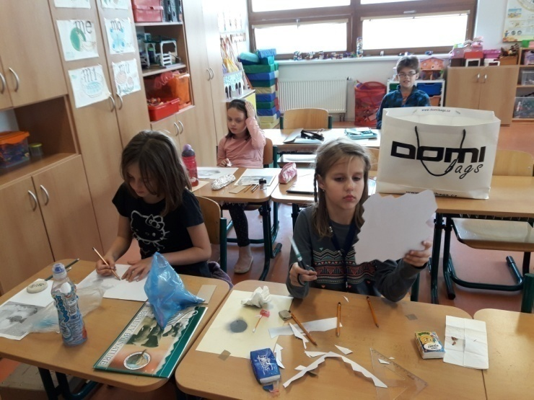
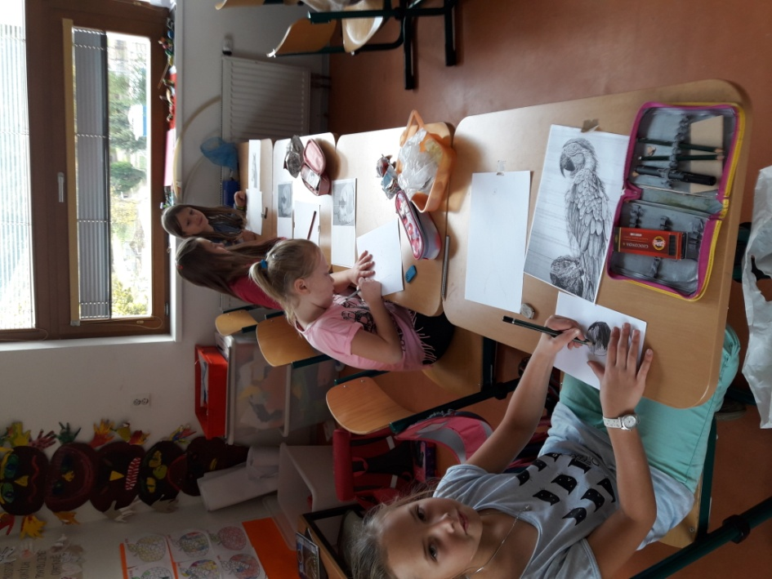
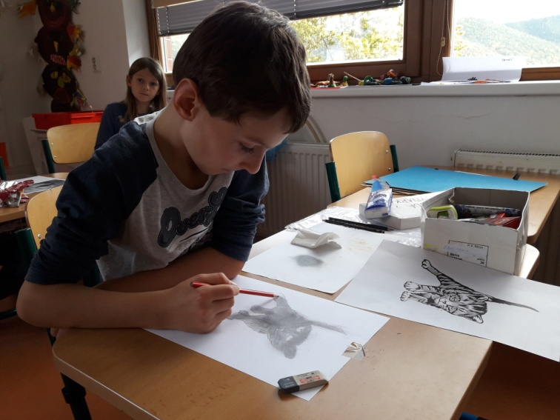

Slide 5
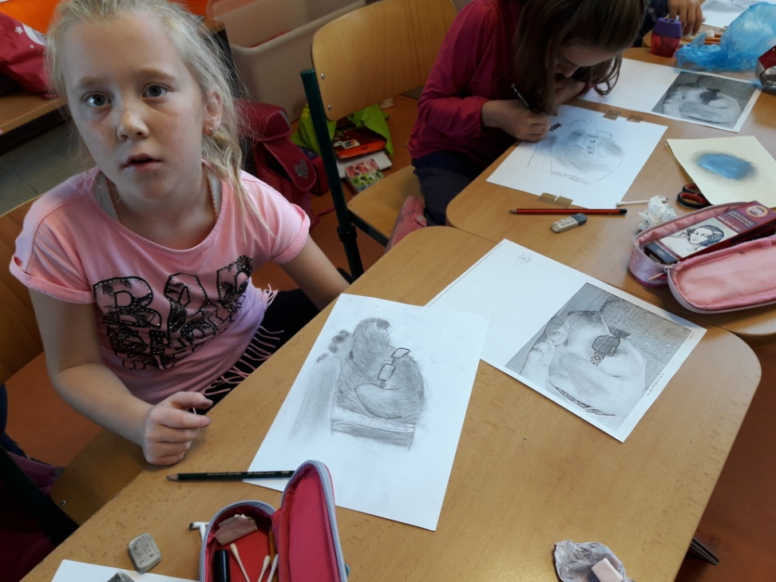
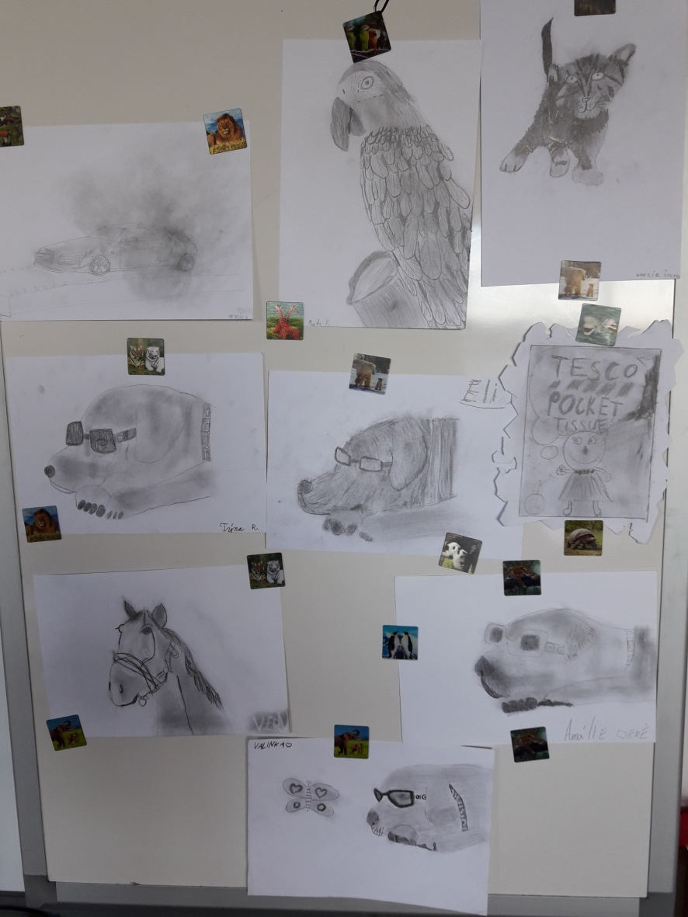
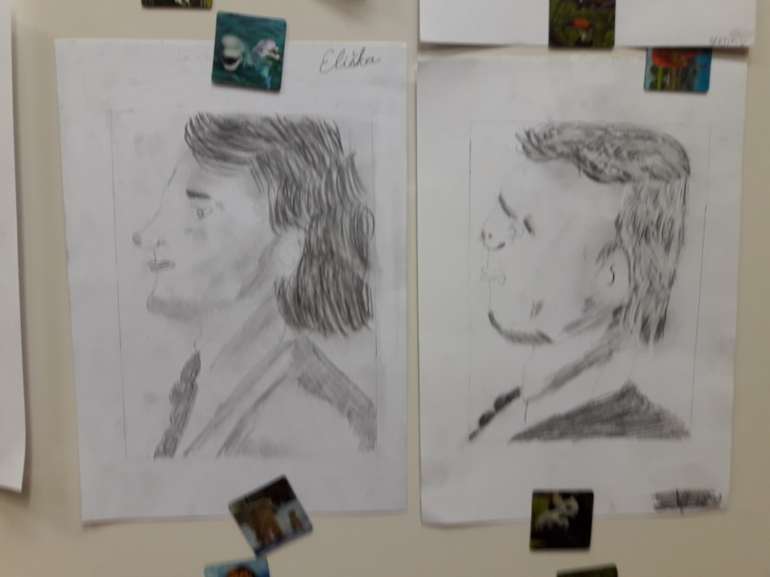

Slide 6
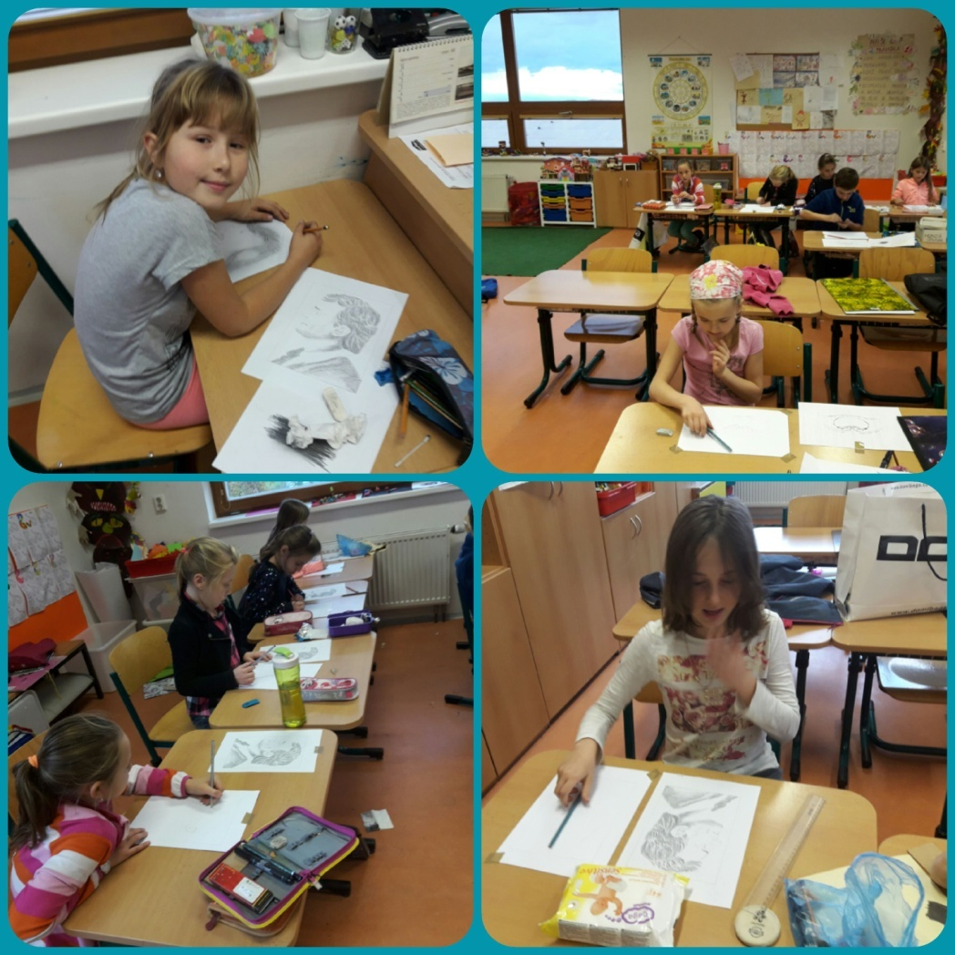
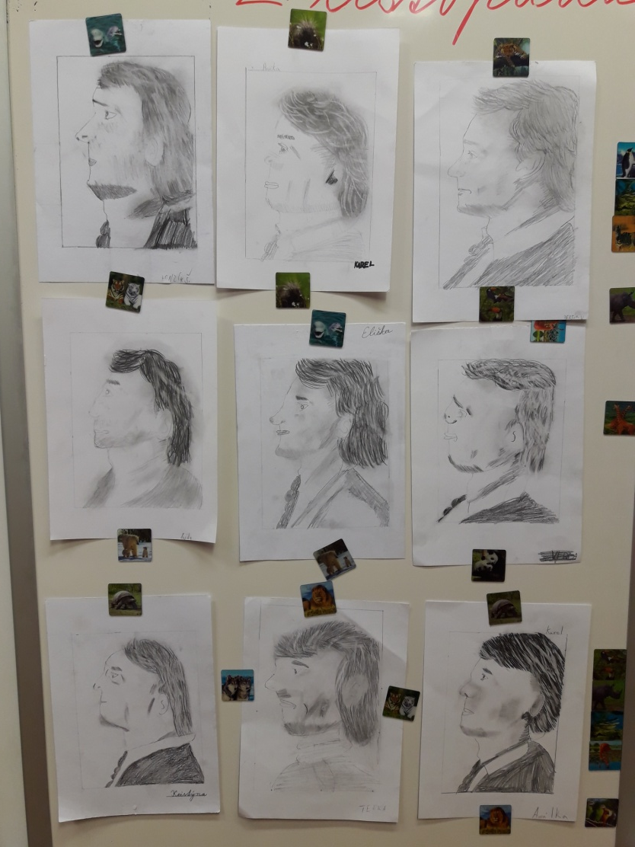

Slide 7
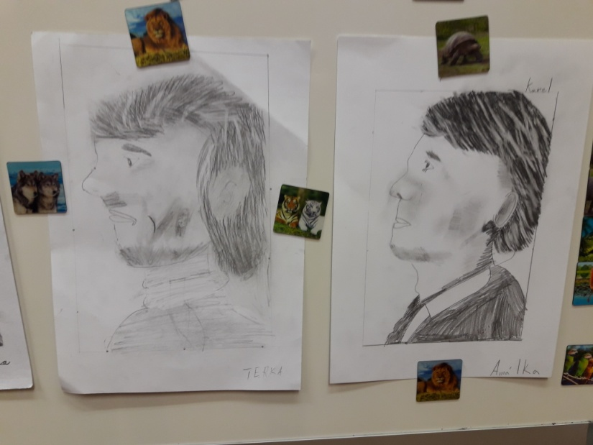
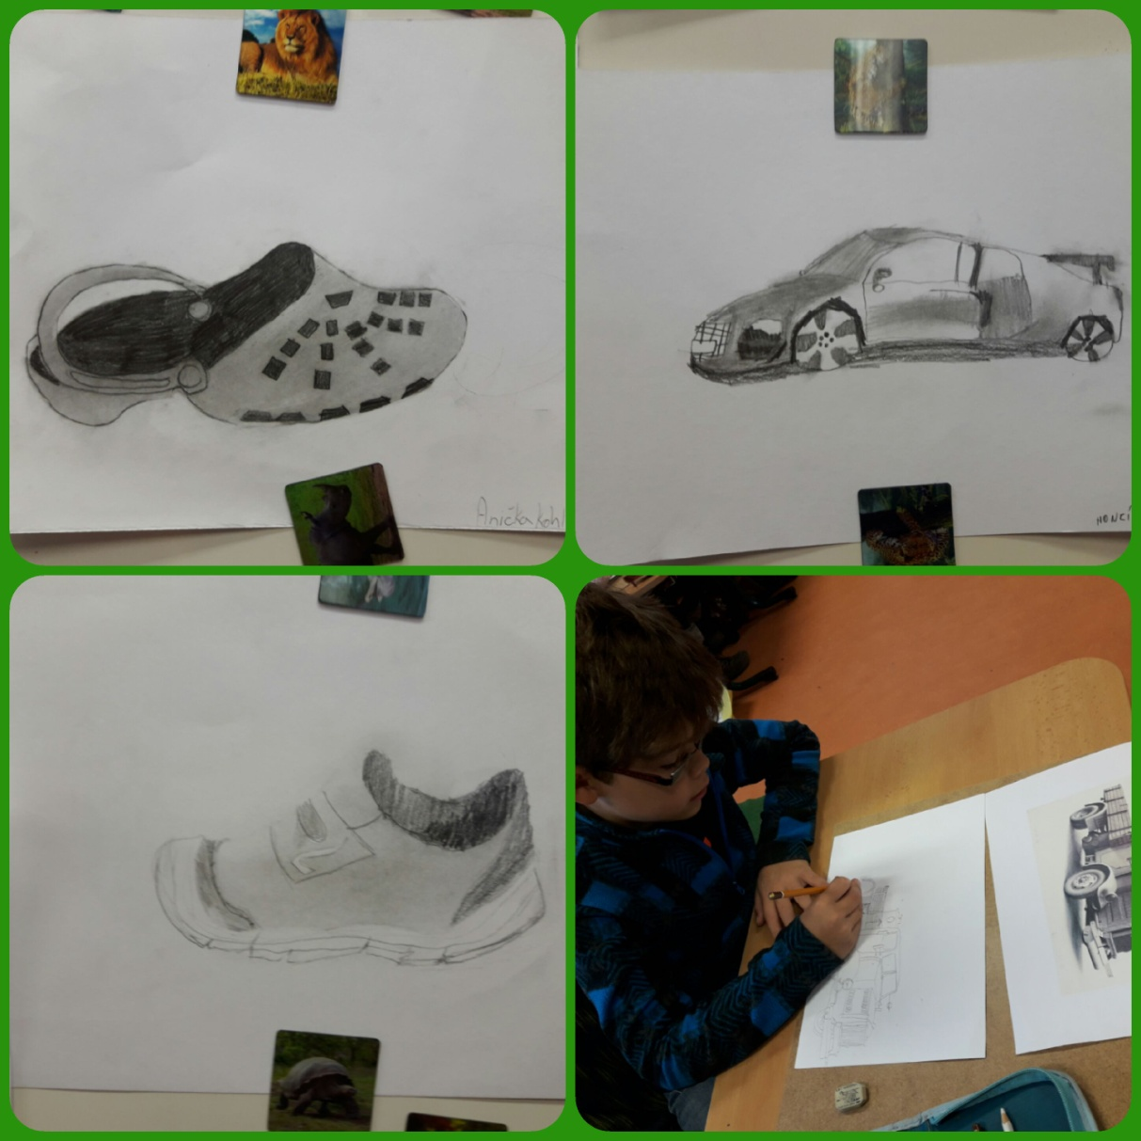
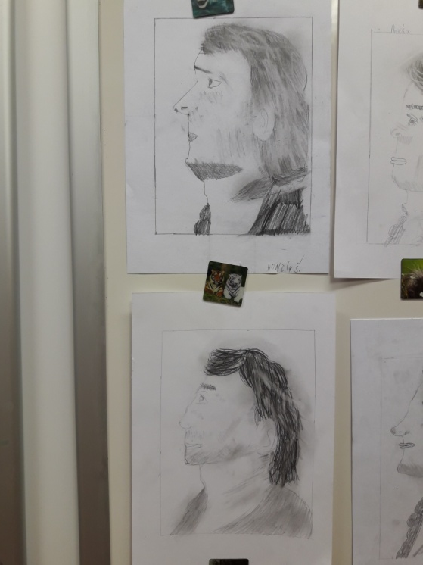

Slide 8
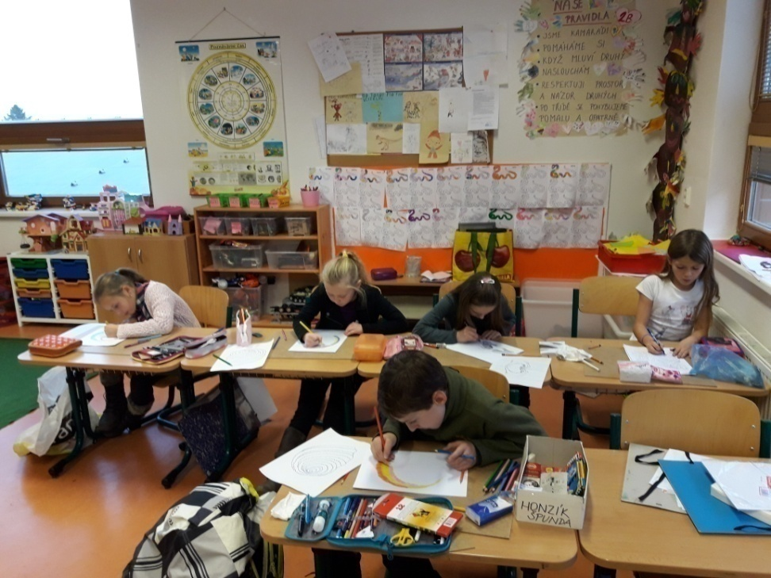
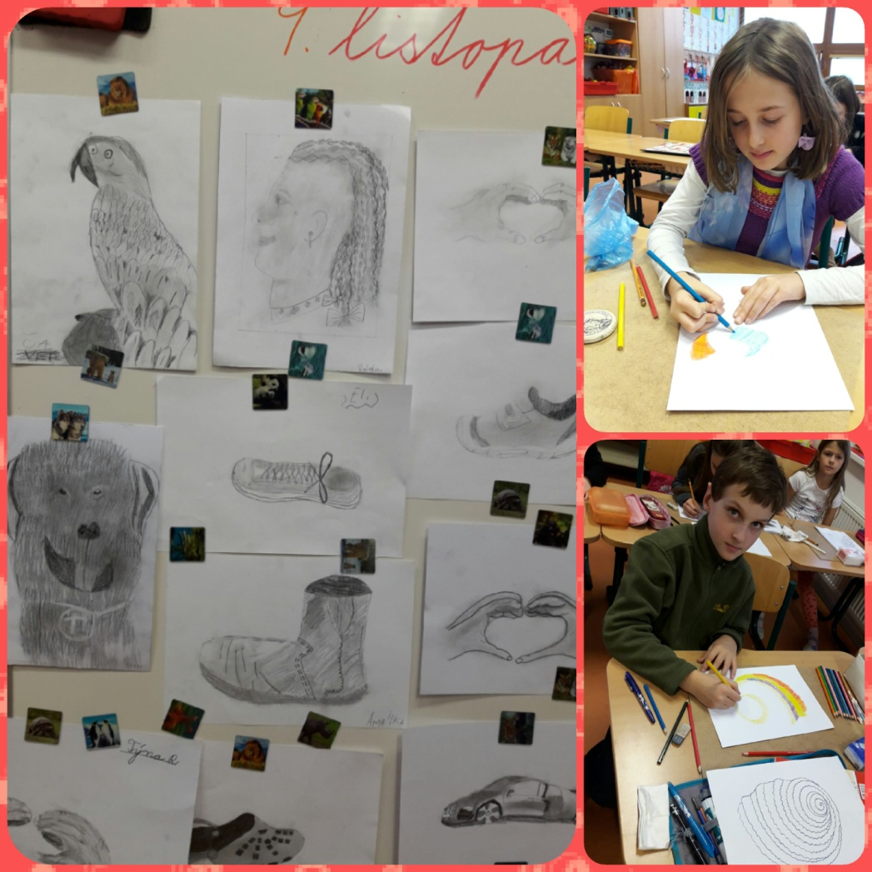
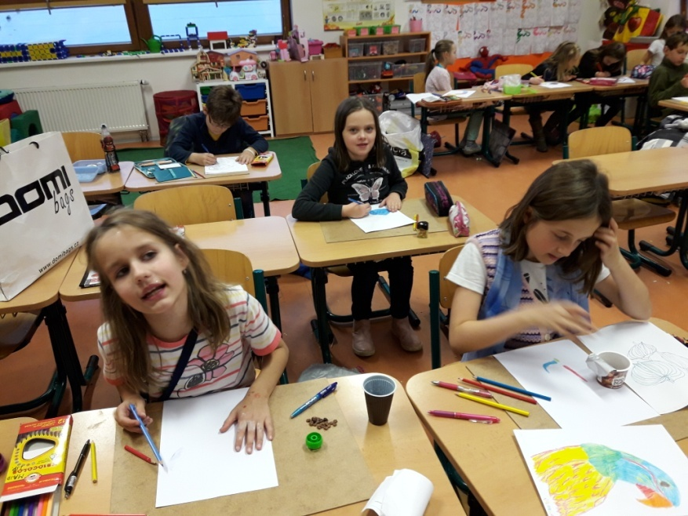

Slide 9
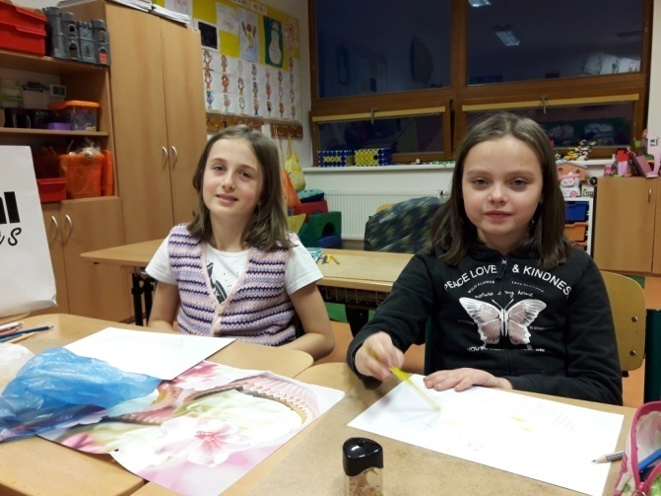
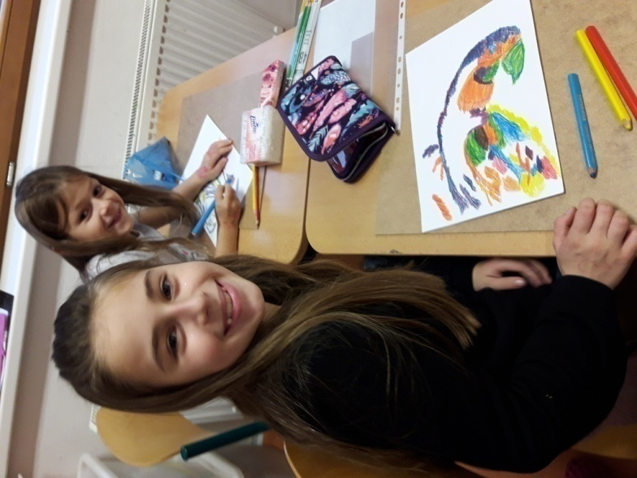
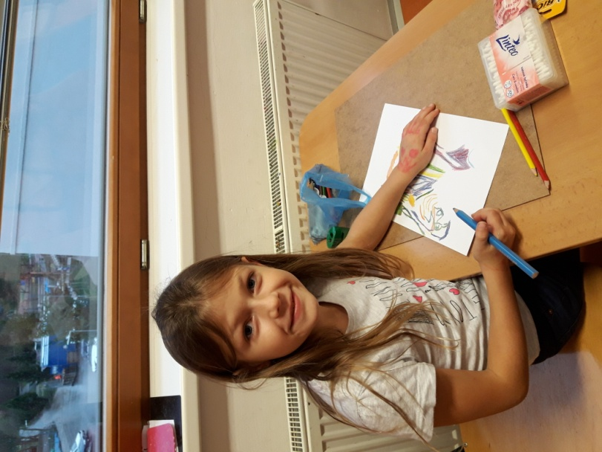
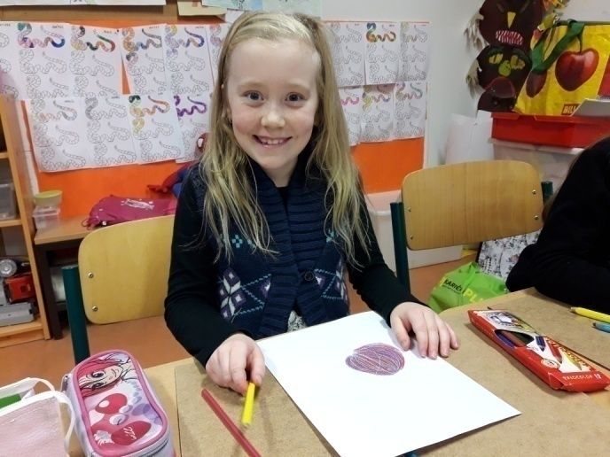
Další na řadě byly pastelky. Děti se nadšeně pustily do prvních obrázků. Připomněli jsme si, jak míchat barvičky, dále jsme si ukázali, jak postupovat při kreslení různých předmětů, vnímat i ty nejmenší detaily a přemýšlet nad tím, co vidím, když kreslím…Důležitým faktorem je snaha o prodlužování koncentrace, pozitivní přístup a především dobrá nálada.

Slide 10
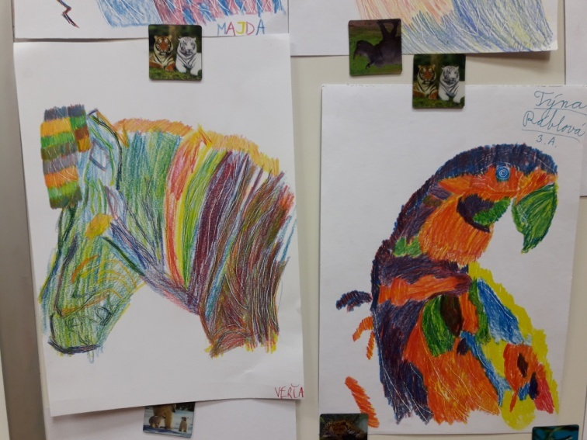
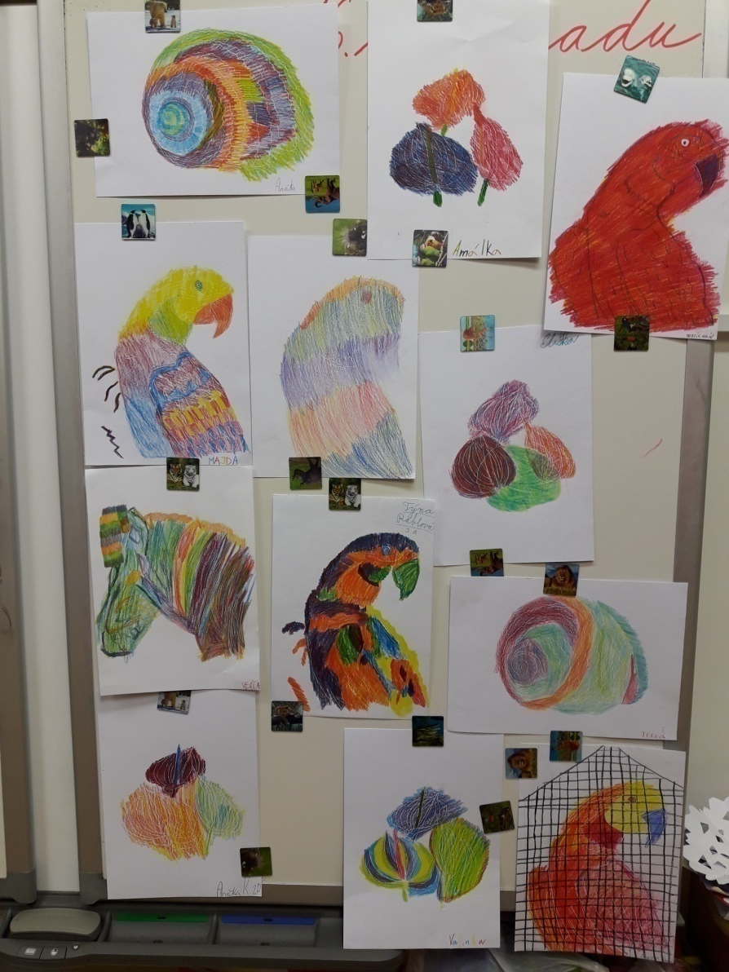
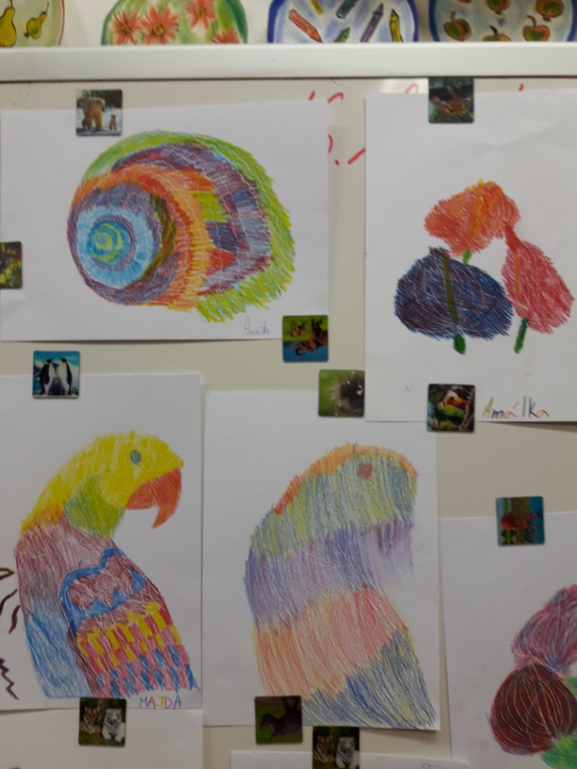

Slide 11
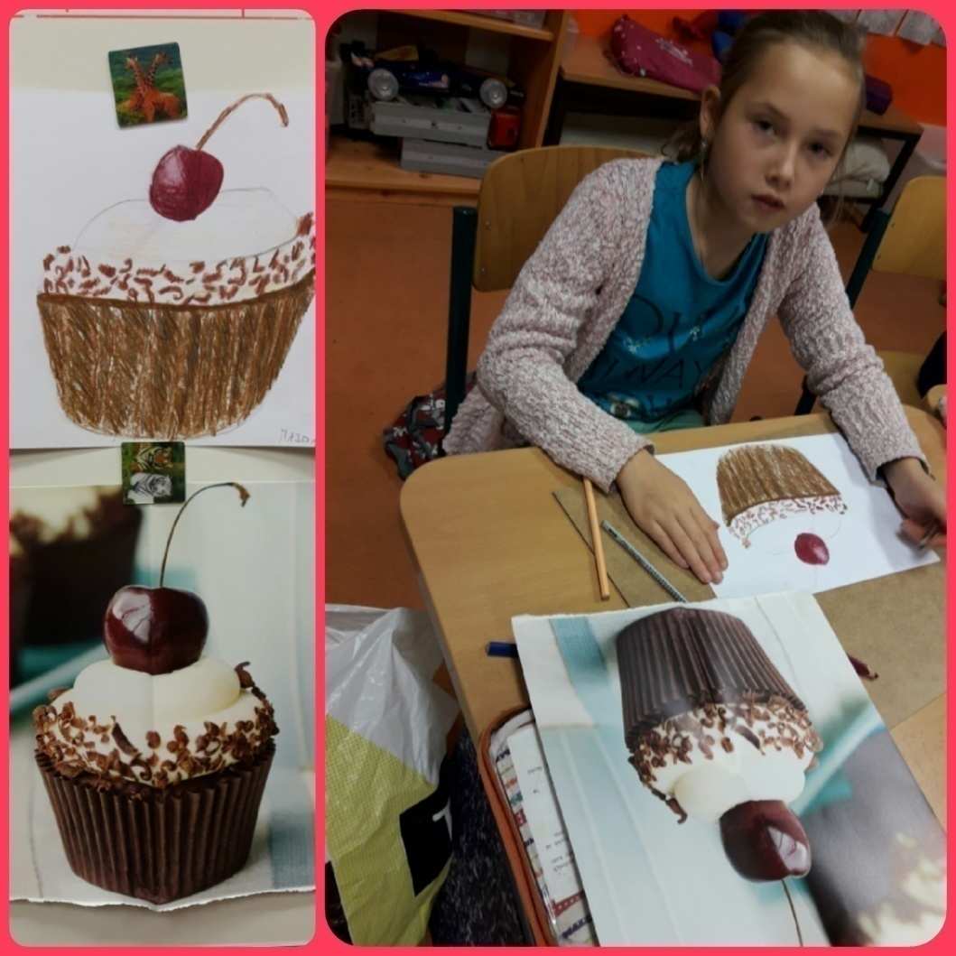
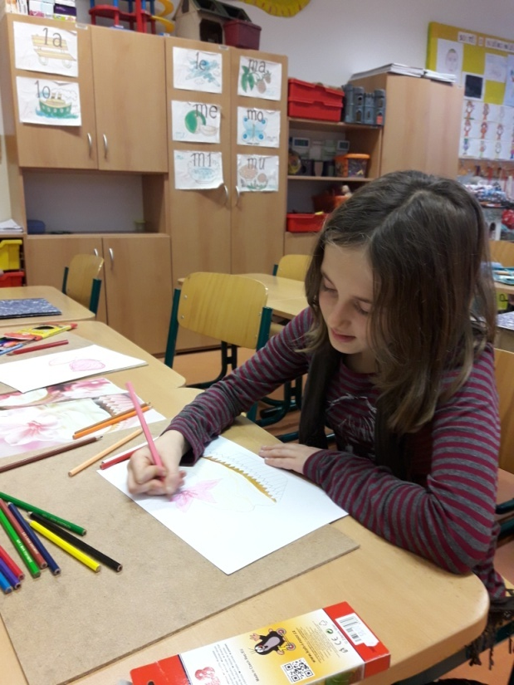
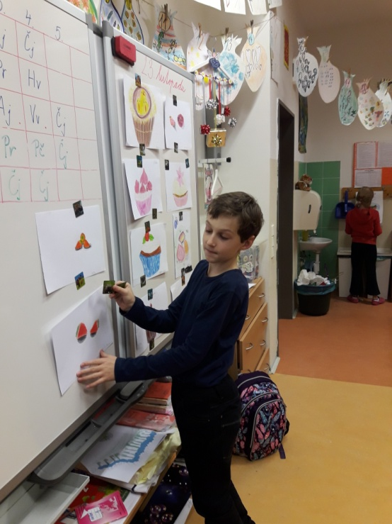

Slide 12
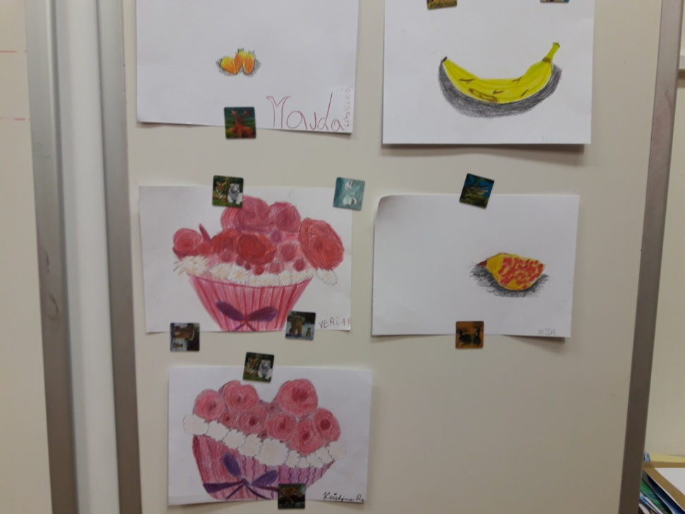
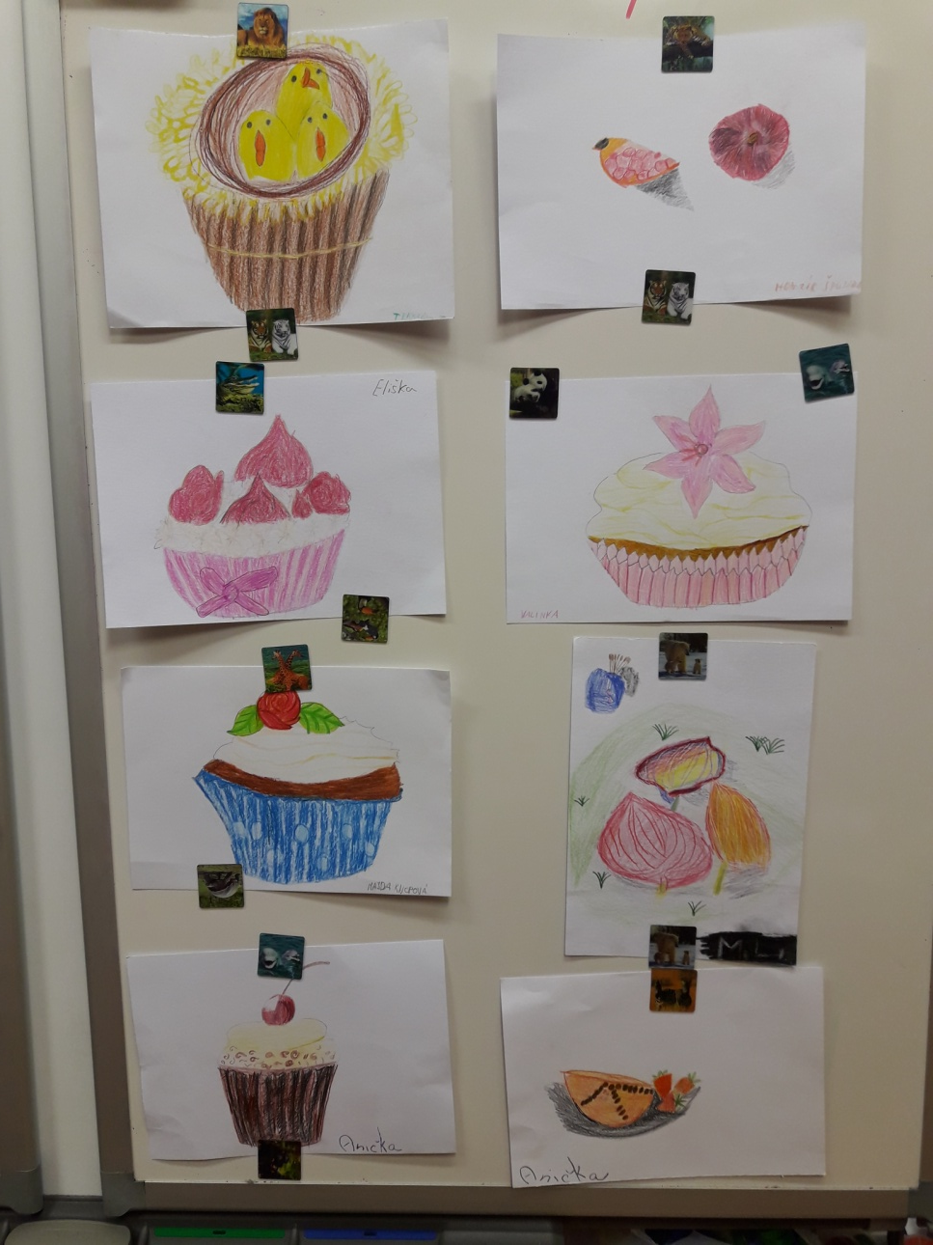
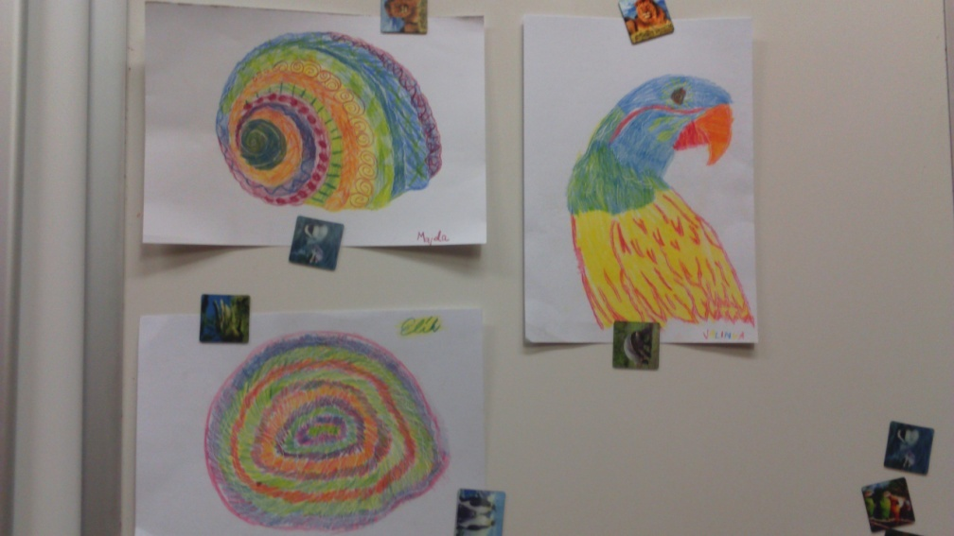

Slide 13
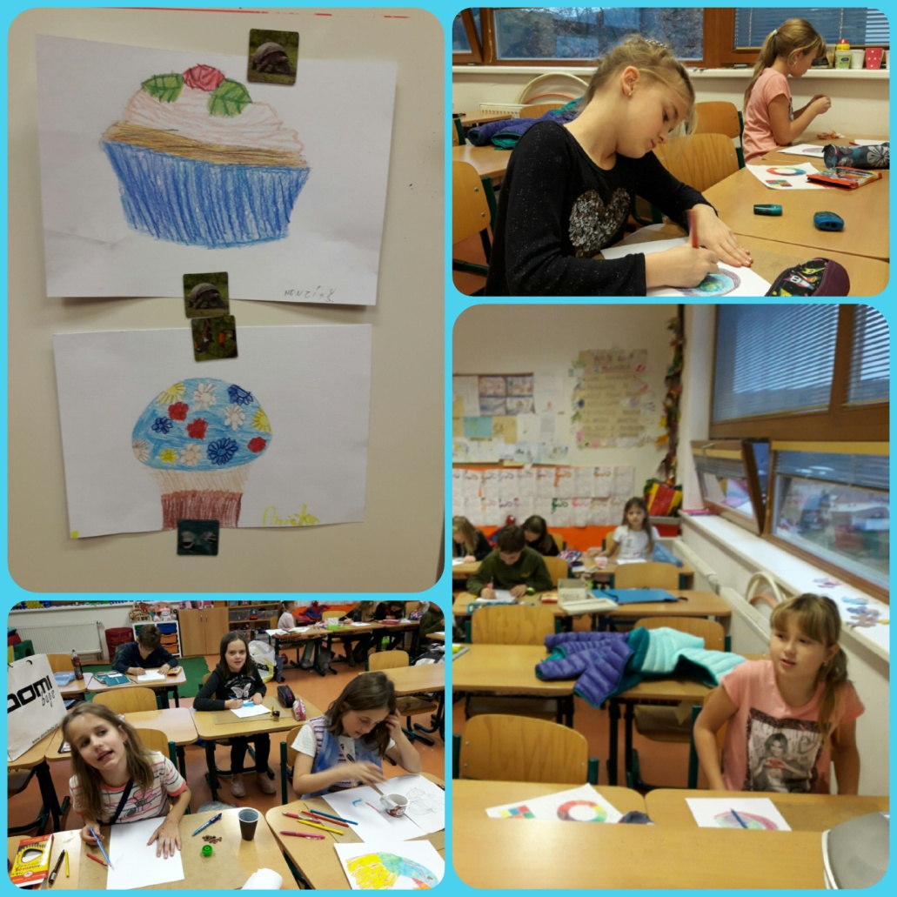
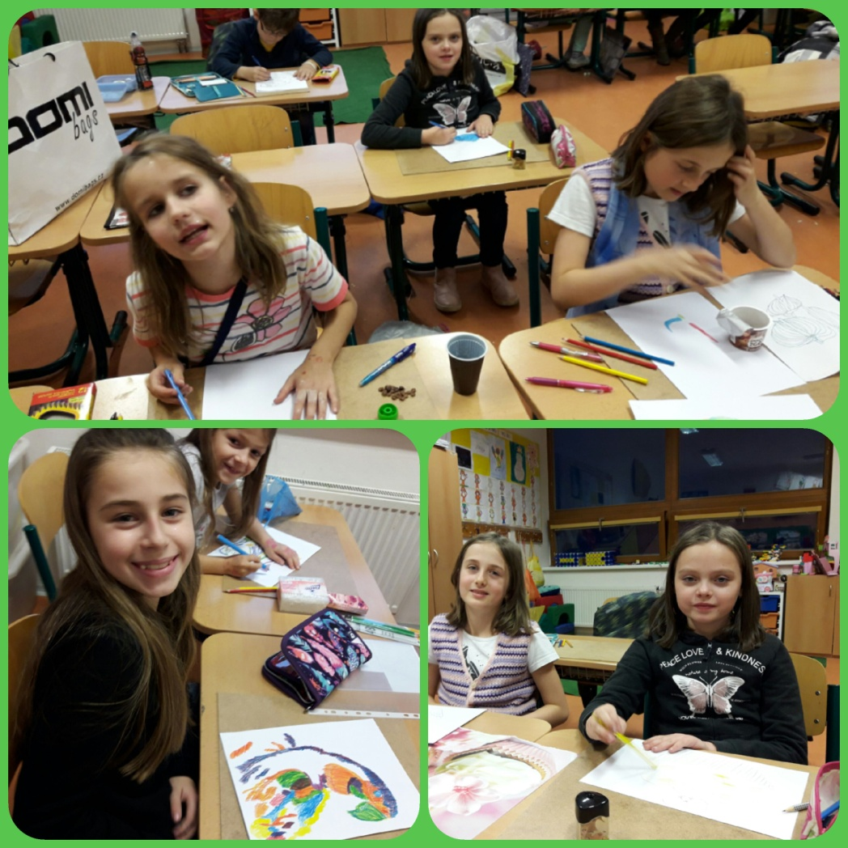

Slide 14
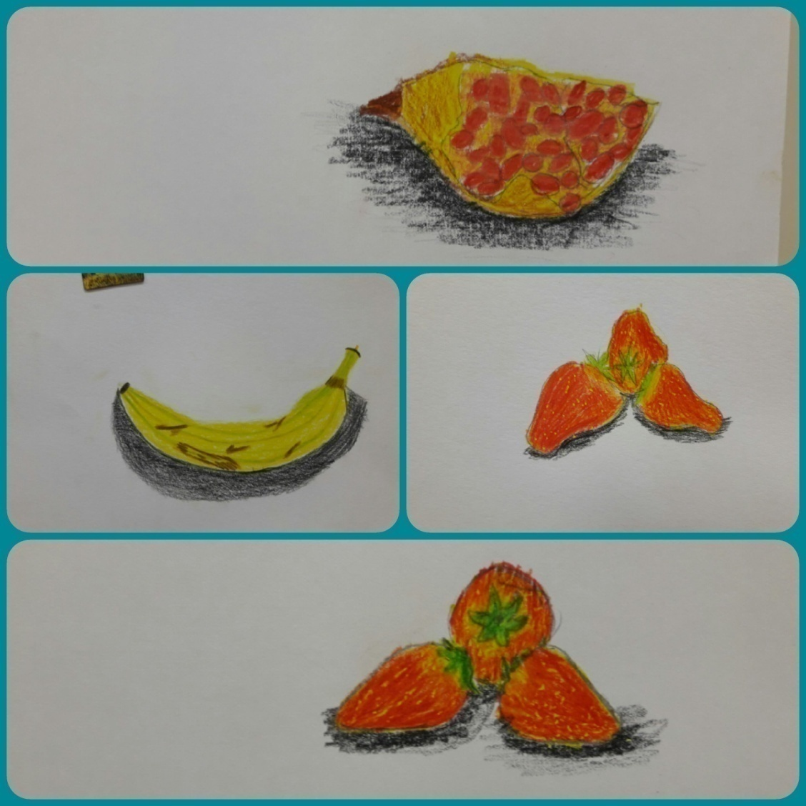
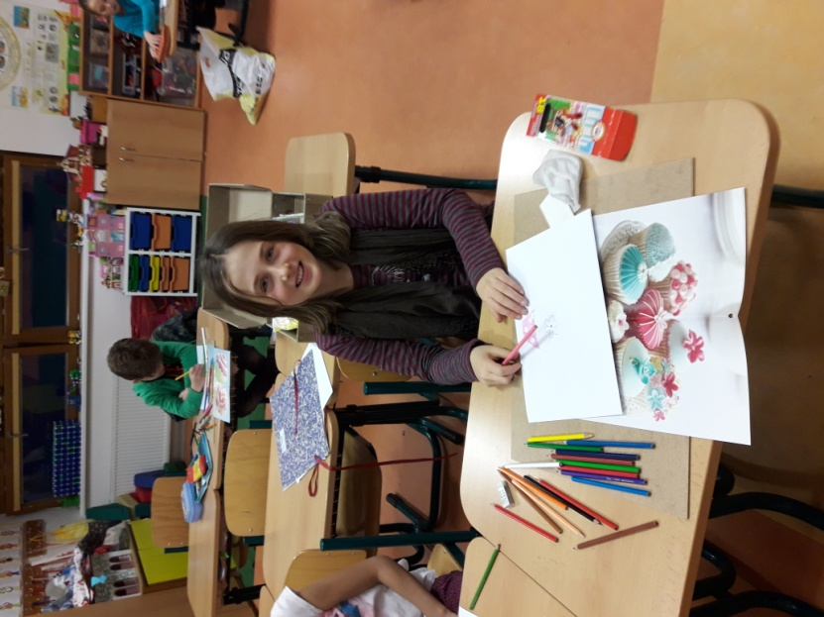
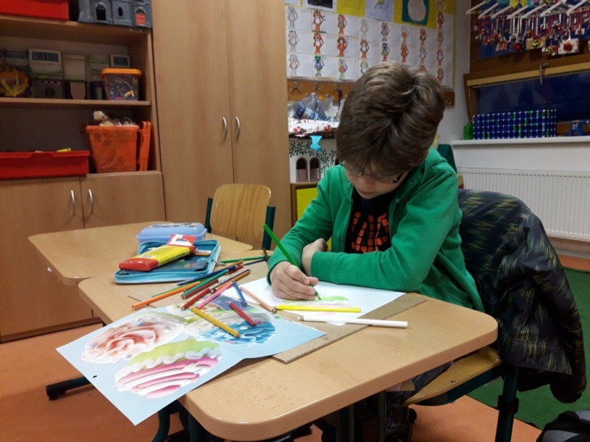

Slide 15
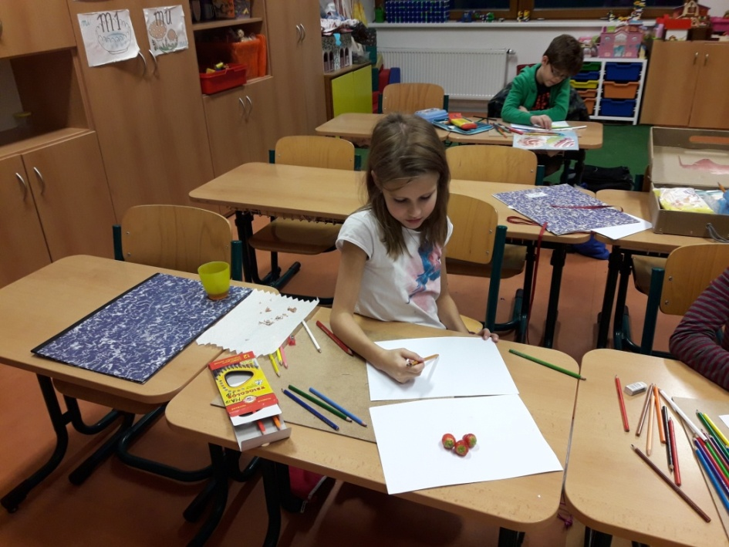
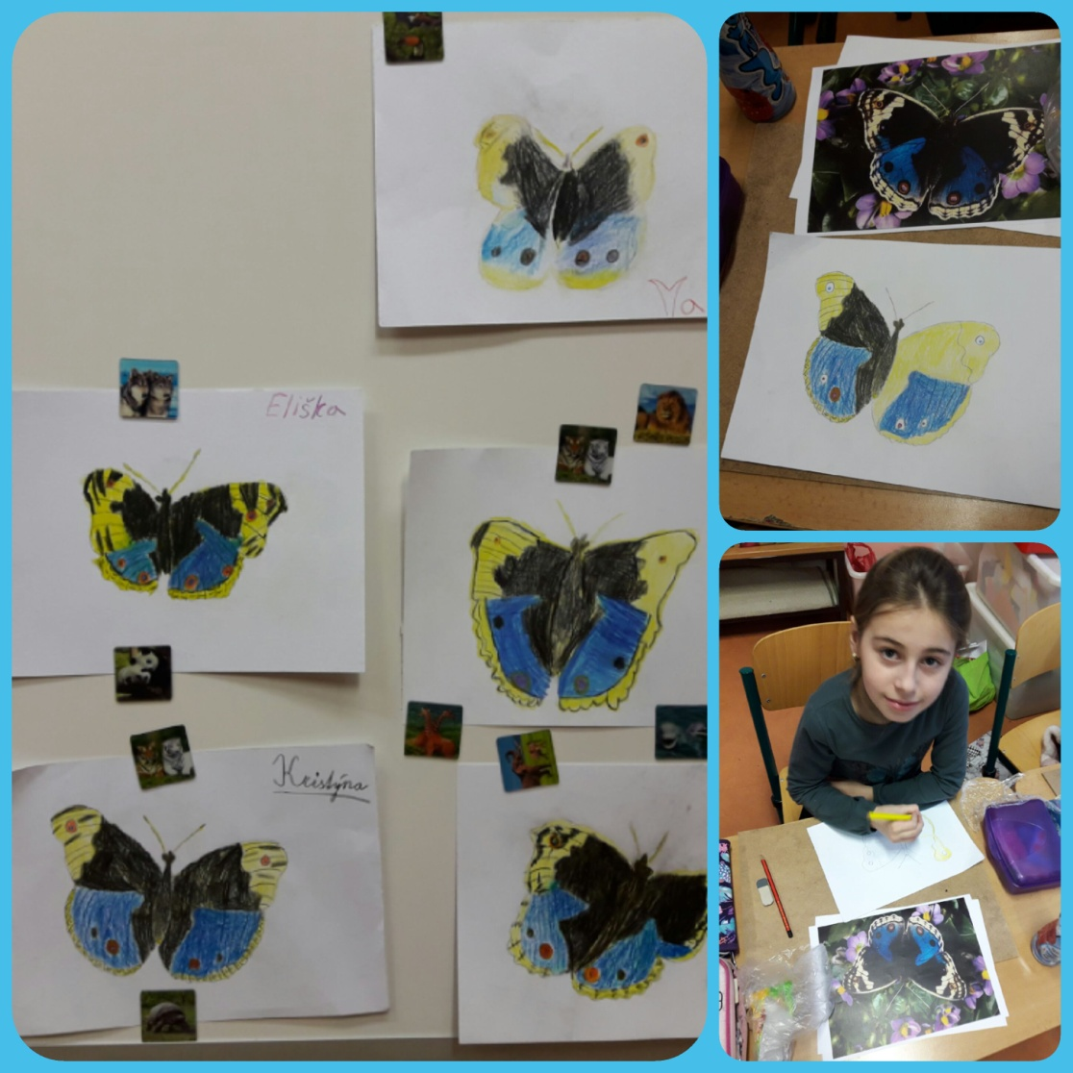
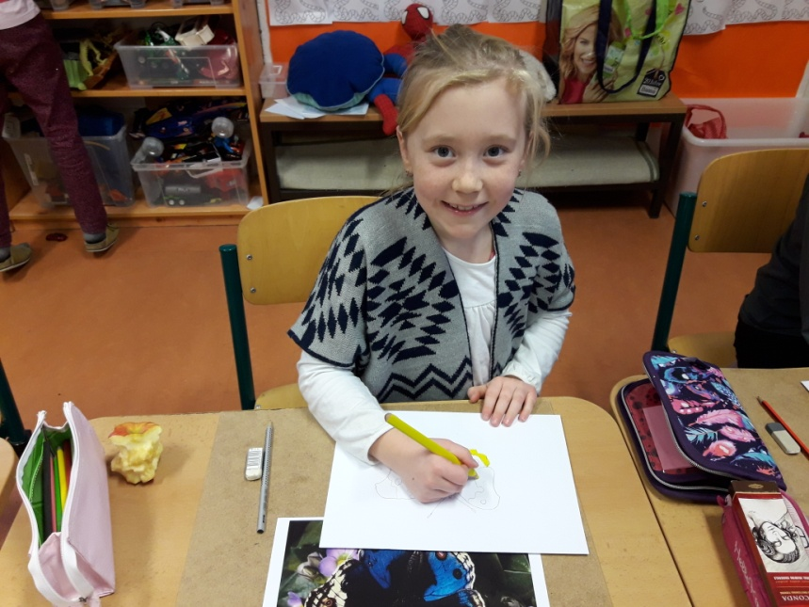

Slide 16
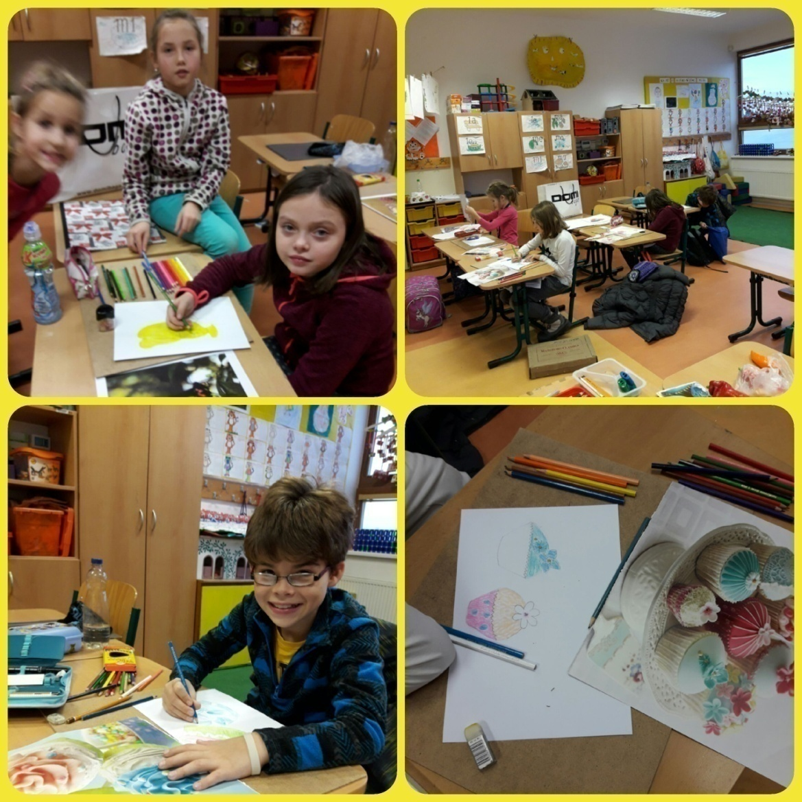
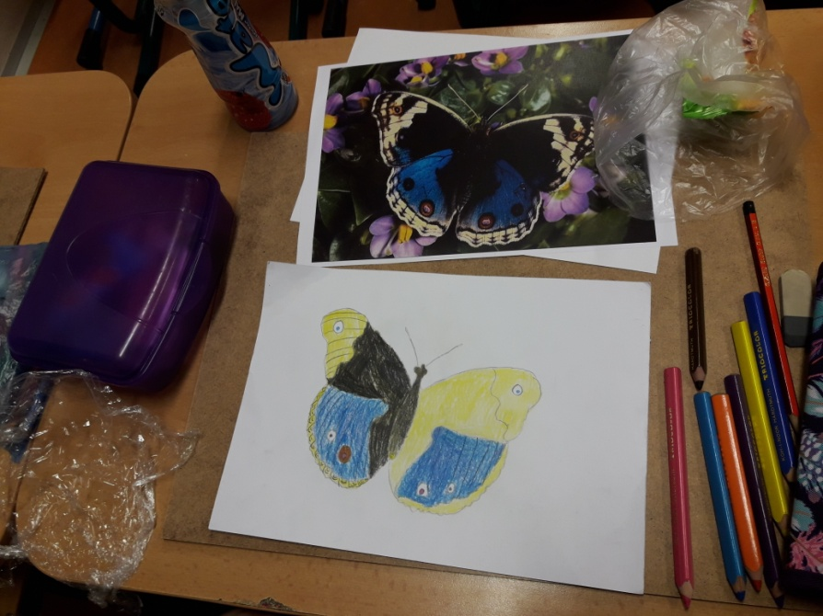

Slide 17
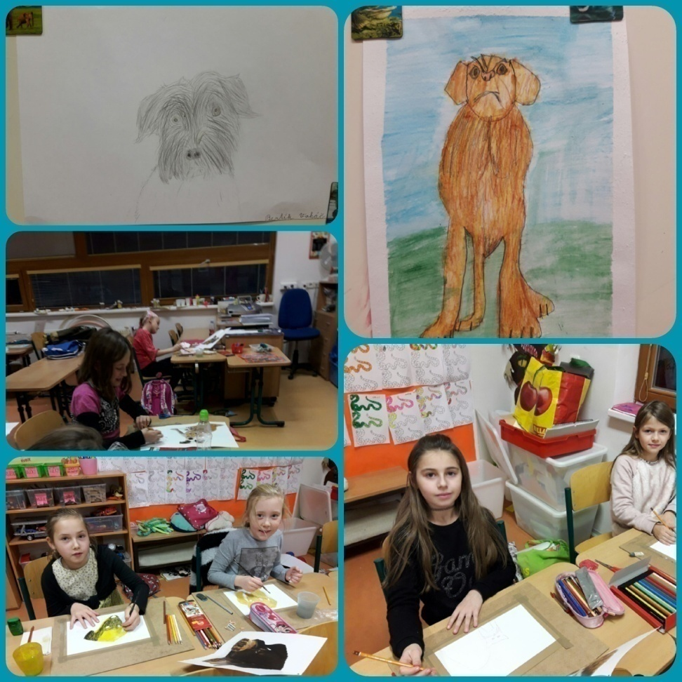
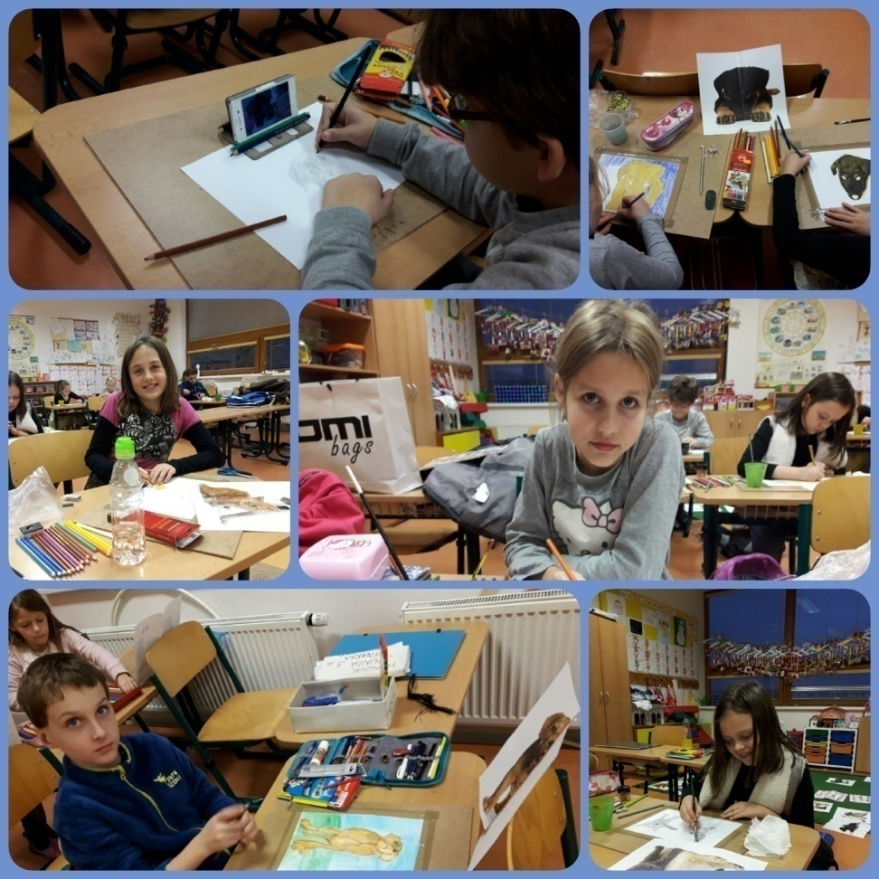
Postupně jsme přešli na akvarelové pastelky. Jejich kouzlo spočívá v tom, že výsledný efekt vypadá jako namalovaný akrylovými barvami, voda vytváří speciální efekty, děti si opět uvědomily, jak funguje teorie barev a jak jednoduché cesty vedou k velkým uměleckým efektům.

Slide 18
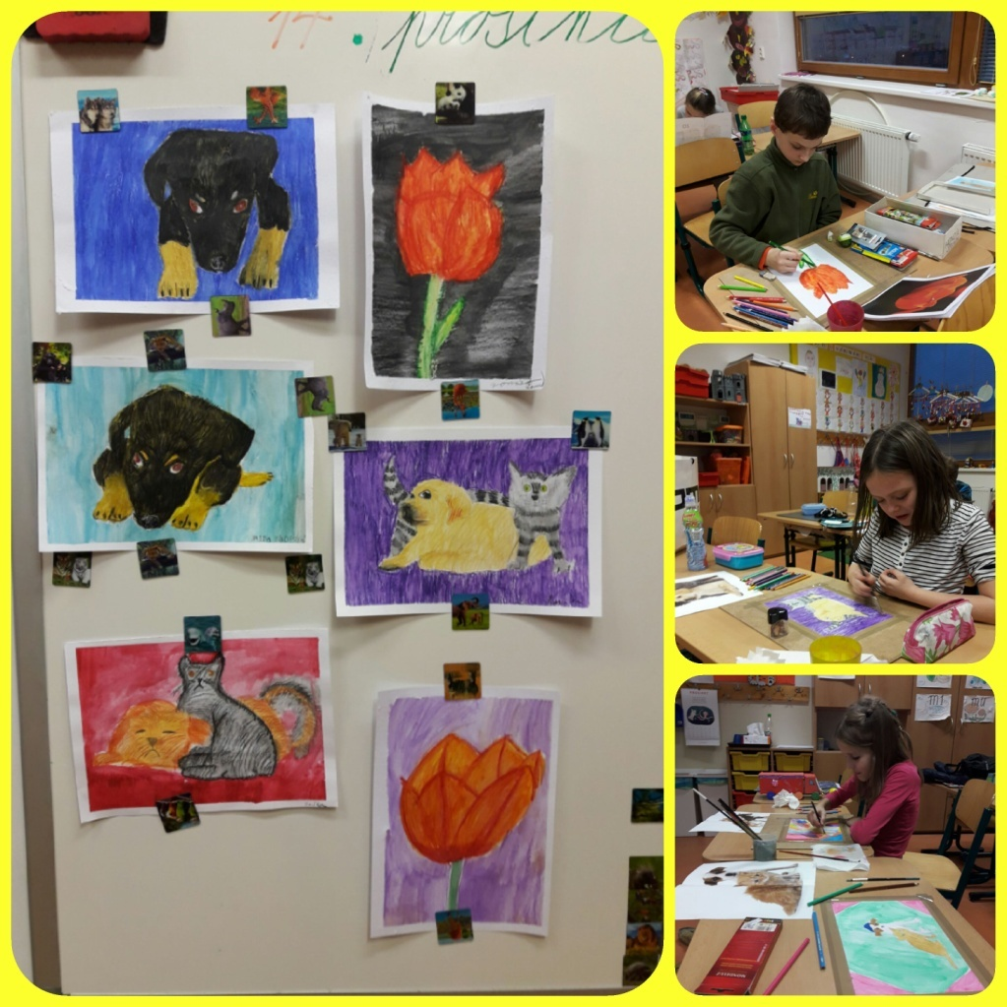
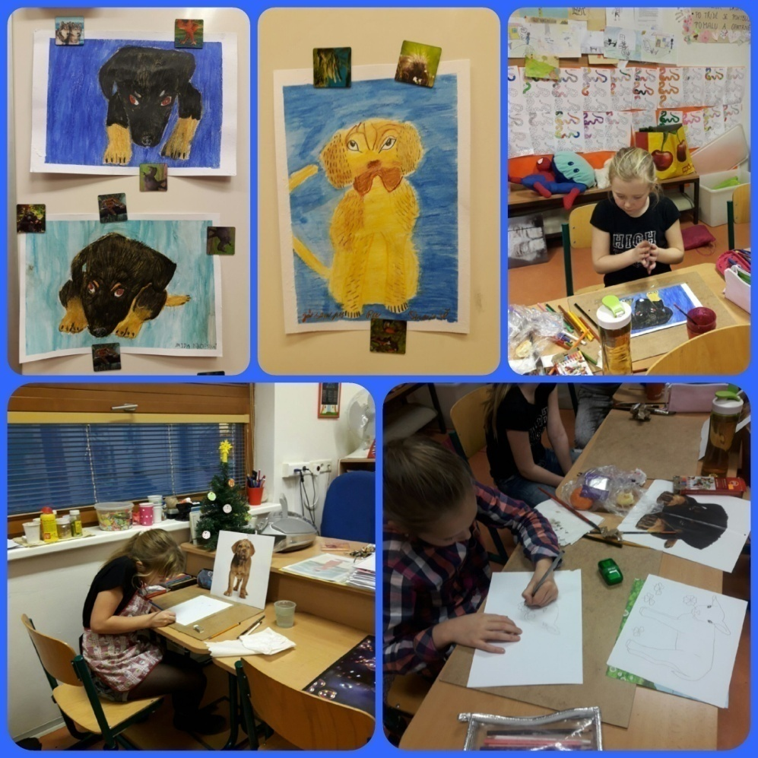
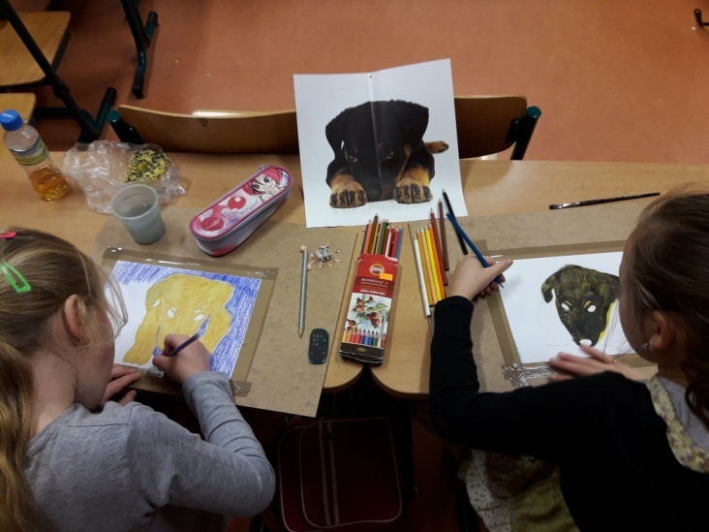

Slide 19
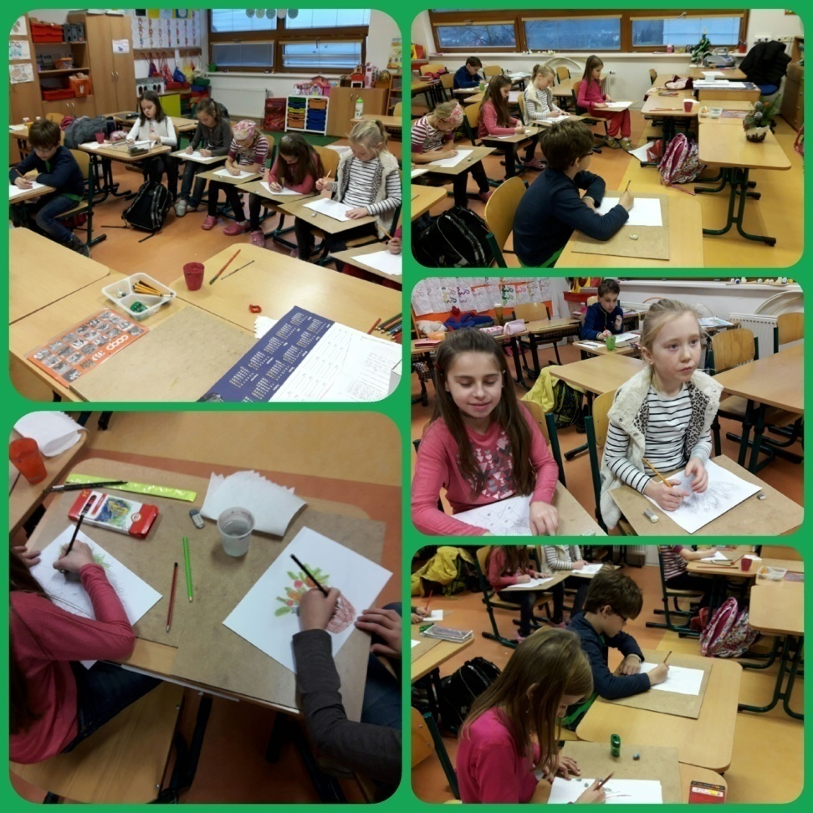
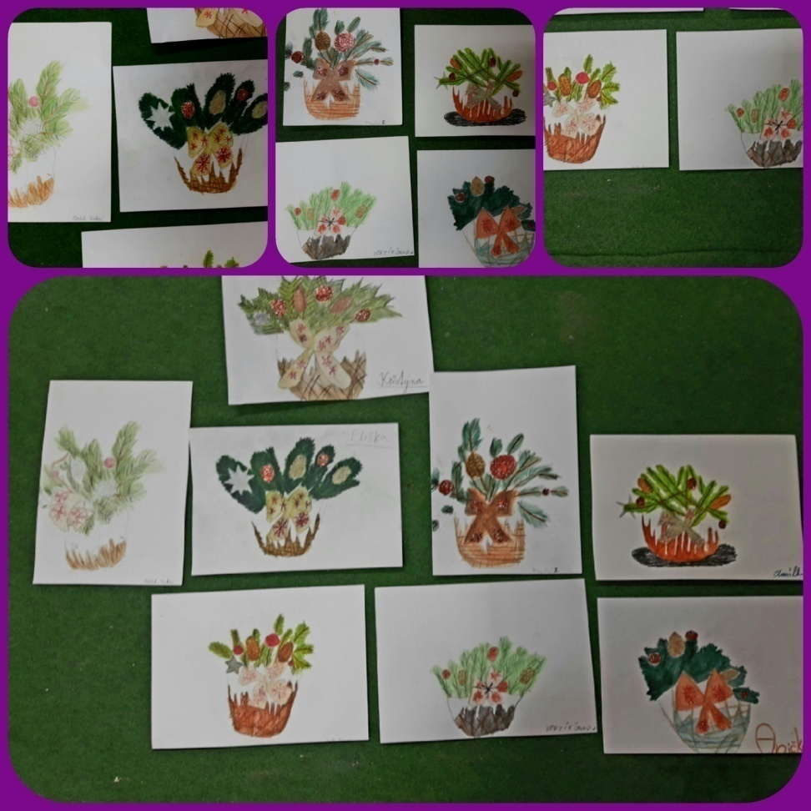

Slide 20
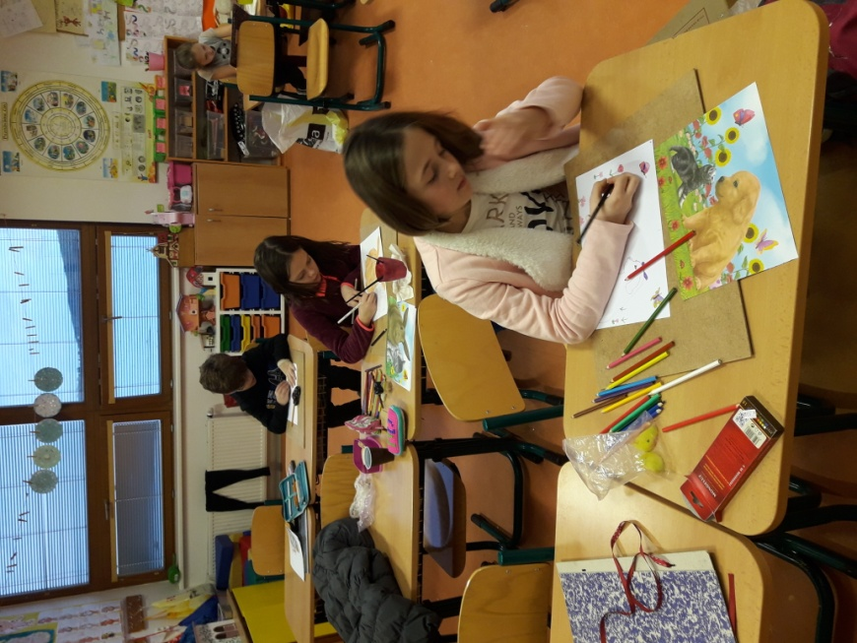



Slide 21



Slide 22




Slide 23



Poslední výtvarnou techniku, kterou jsme v prvním pololetí ještě stihli poznat, bylo kreslení Zentangle. Tato úžasná metoda, která vypadá jako čmárání na papír, vede k vytvoření zajímavých a osobitých děl, je velice jednoduchá a geniální, a navíc vede k relaxačnímu odpočinku. Děti byly mile překvapené, co zvládnou vytvořit jedním fixem.

Slide 24




Slide 25

V 2.pololetí budeme techniku Zentangle dále prohlubovat a zdokonalovat. Čekají na nás další zajímavé techniky a ke konci školního roku, když počasí dovolí, bychom rádi trávili naše hodiny i venku v přírodě.
V 2.pololetí budeme techniku Zentangle dále prohlubovat a zdokonalovat. Čekají na nás další zajímavé techniky a ke konci školního roku budeme hodiny trávit za
hezkého počasí i venku v přírodě.

